Slide 1
Моделирование фартука
5 КЛАСС
ГБОУ СОШ 276

Slide 2
1) Для чего снимают мерки?
2) Какие мерки необходимы для построения чертежа фартука?
3) При помощи чего снимают мерки с человека?
4) Какие мерки достаточно иметь для построения чертежа фартука?
5) По какой формуле рассчитывается ширина фартука?
6) По какой формуле рассчитывается длина пояса?

Slide 3
Что означают условные обозначения?
Поставь буквы, соответствующие правильным ответам.
Варианты ответа:
А – определение длины нагрудника;
Б – определение длины пояса;
В – определение длины нижней части фартука;
Г – определение ширины нижней части фартука.
Сг-
Ст-
Дн-
Ди-
Г
Б
А
В

Slide 4
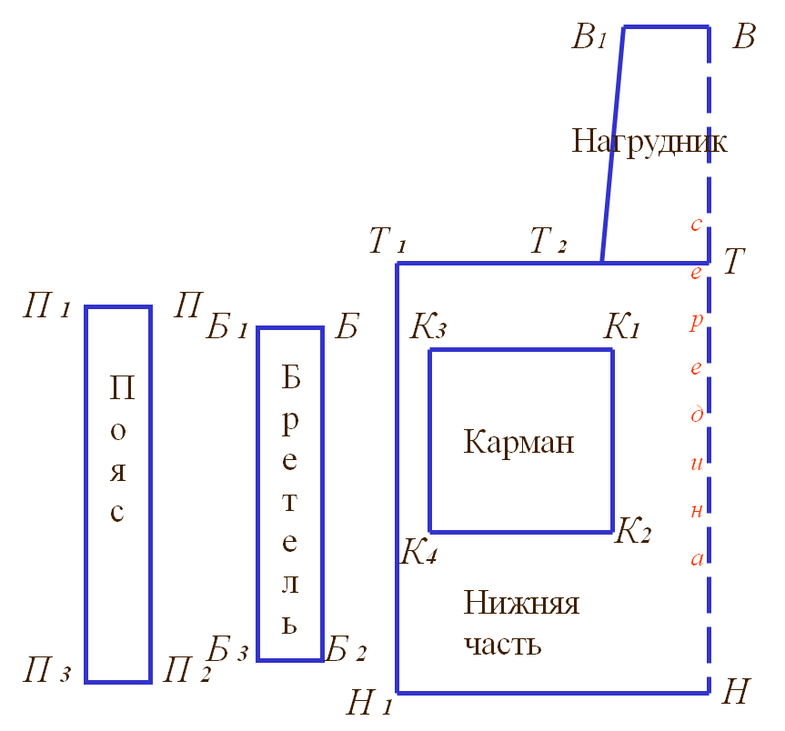
Чтение чертежа
Чем отличаются детали чертежа фартука?
Назовите отрезок на чертеже, который
соответствует линии талии.
Почему чертеж построен на половину фигуры?
Назовите отрезок на чертеже, который соответствует
линии бока.
Какой отрезок обозначает
середину фартука?
От какой мерки
зависит ширина
нижней части?

Slide 5
Модель 1.

Slide 6
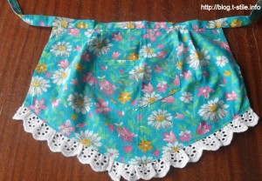
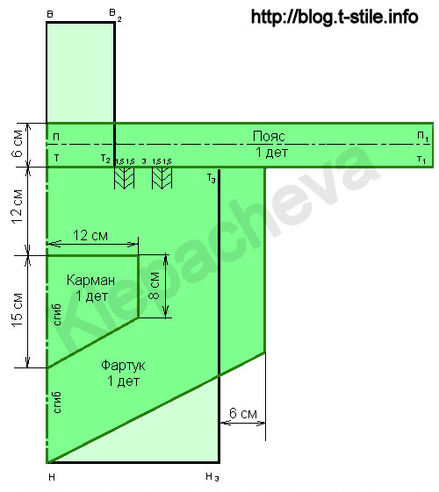
Модель 2.

Slide 7
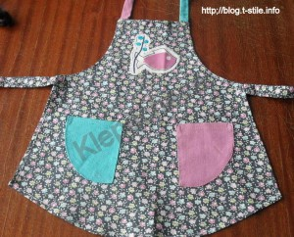
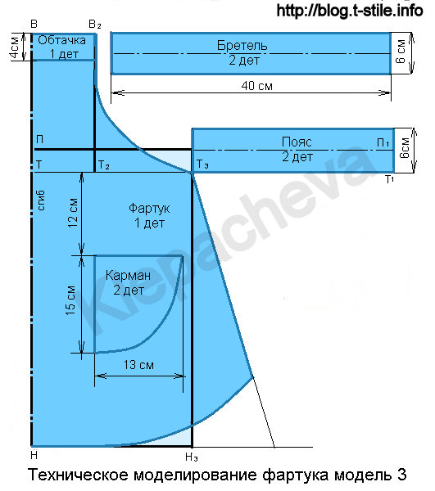

Slide 8
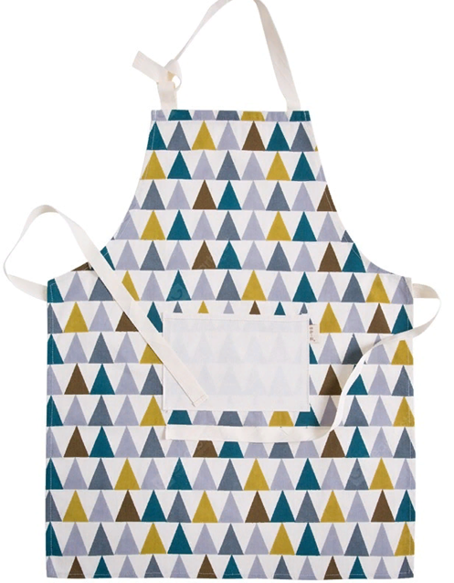

Slide 9
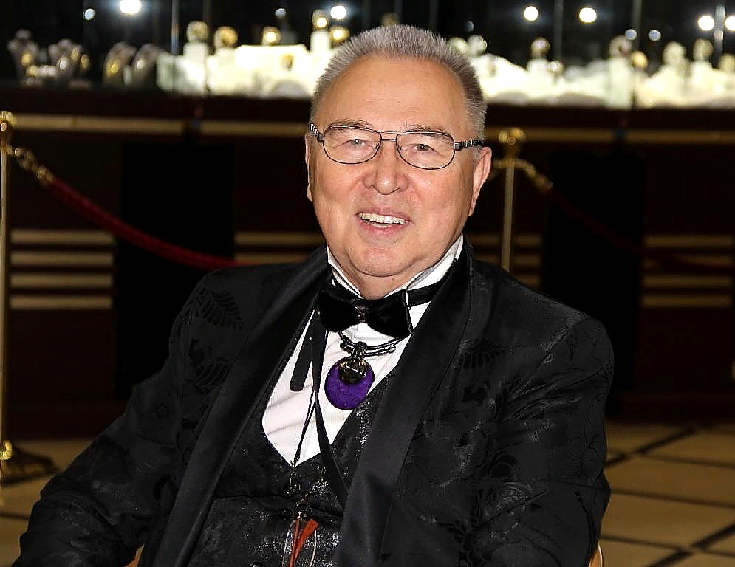
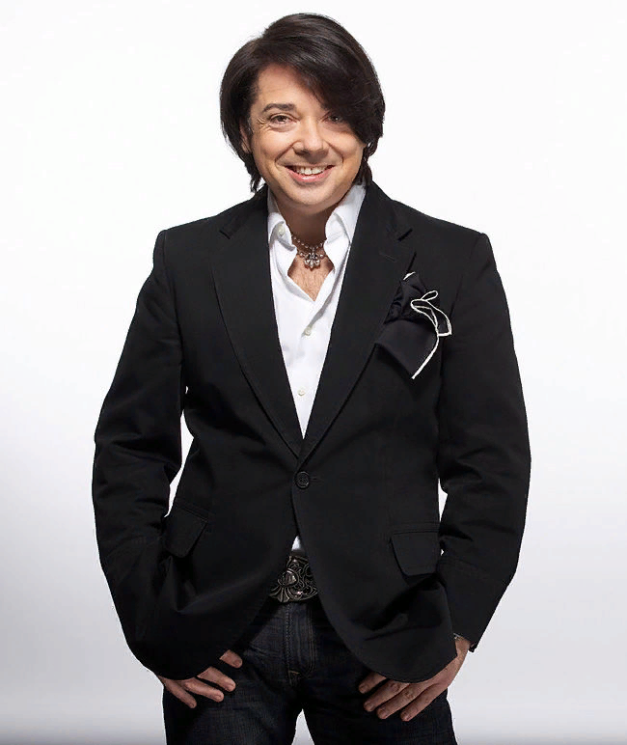
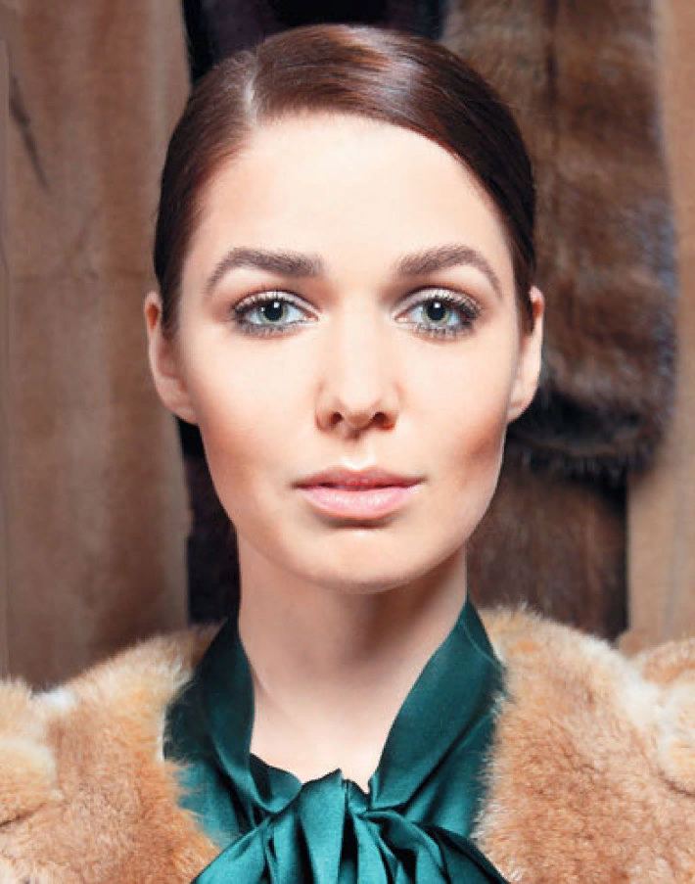
Вячеслав Зайцев
Валентин Юдашкин
Алёна Ахмадуллина

Slide 11
1.подберите карман и нагрудник к нижней части фартука, подходящие по форме

Slide 12
2. подберите детали по форме и отделке, рисунку ткани

Slide 13
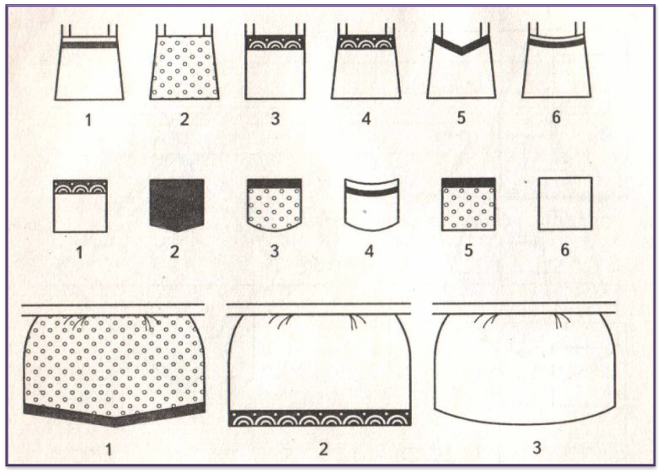
2. подберите детали по форме и отделке, рисунку ткани

Slide 14
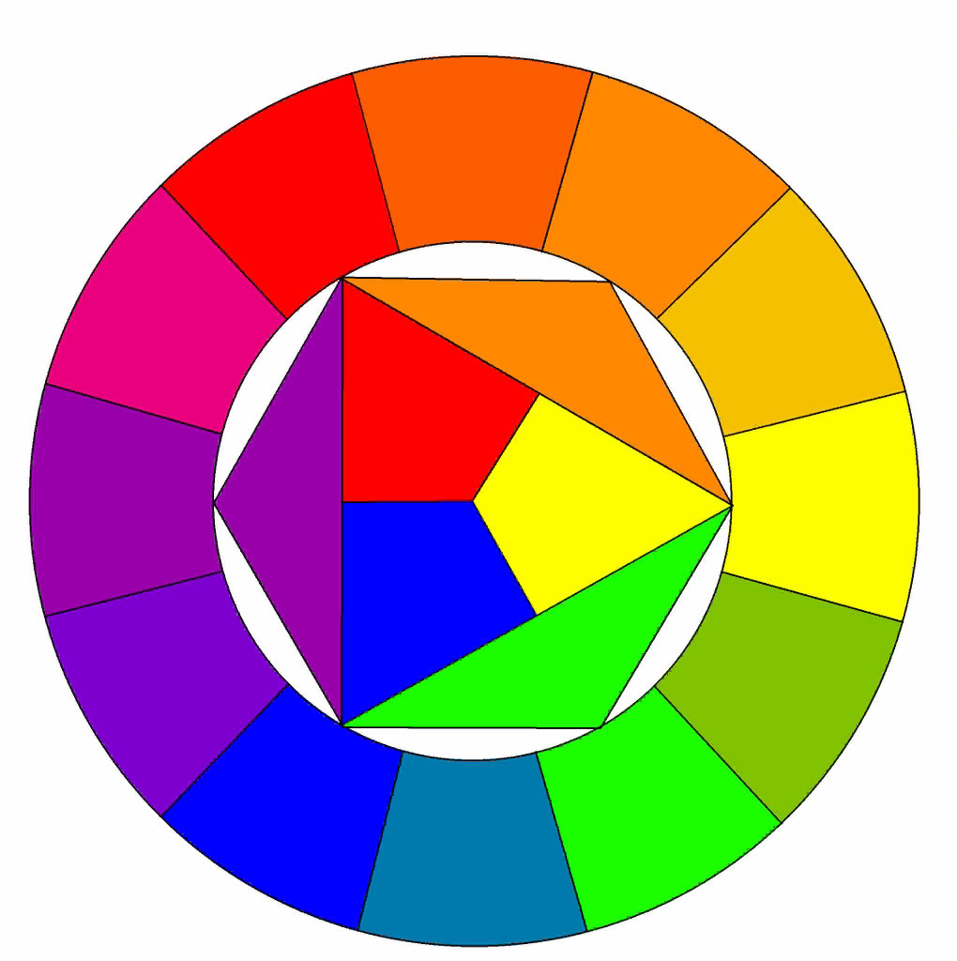
Цветовой круг Йоханнеса Иттена
Советы по гармоничному сочетанию цветов:
-Белый, черный и серый цвета прекрасно сочетаются со всеми остальными цветами.
- Обычно для создания интересного образа достаточно сочетания трех цветов. Но оно должно быть в определенном процентном соотношении: 60% занимает основной цвет, 30% выделяется на контрастный цвет и 10% - на расставление акцента.
- Для начала определитесь с основным цветом, а потом с помощью цветового круга подберите к нему дополнительные цвета.

Slide 15
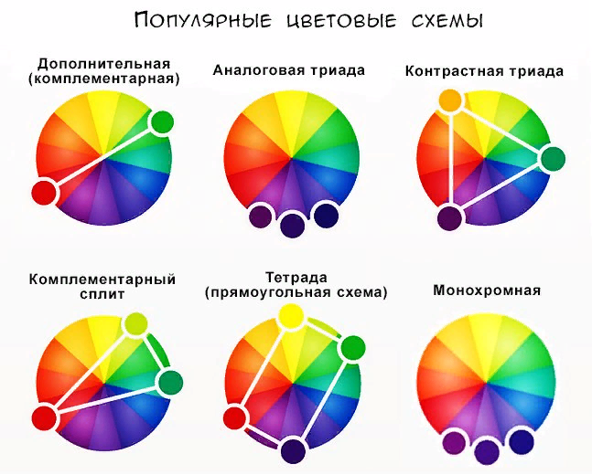

Slide 16
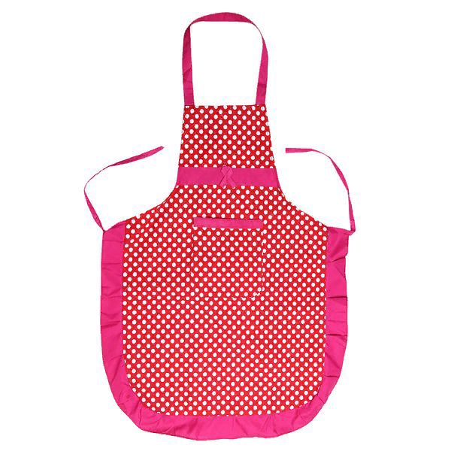
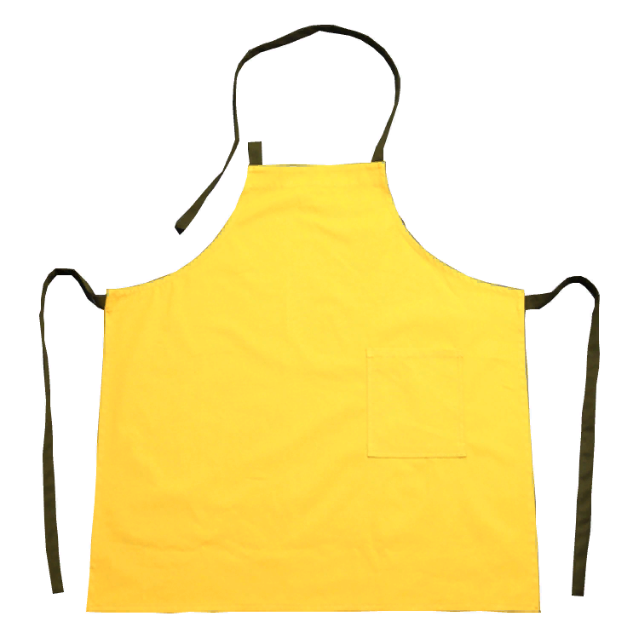
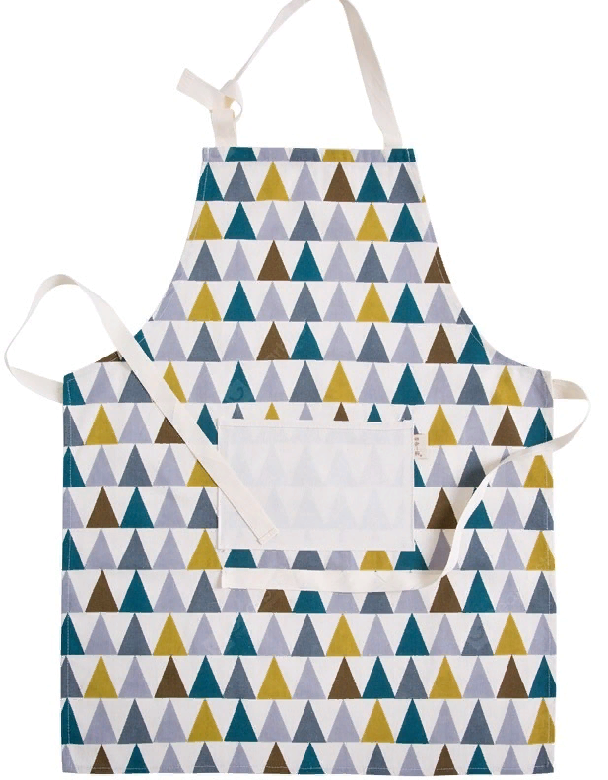
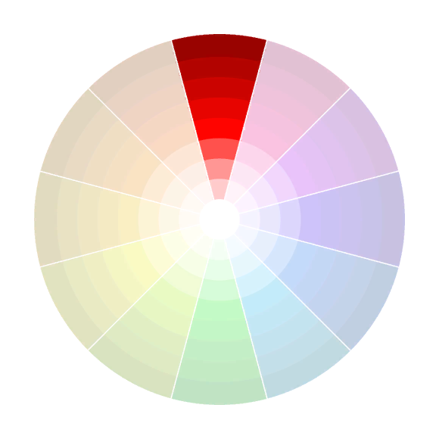
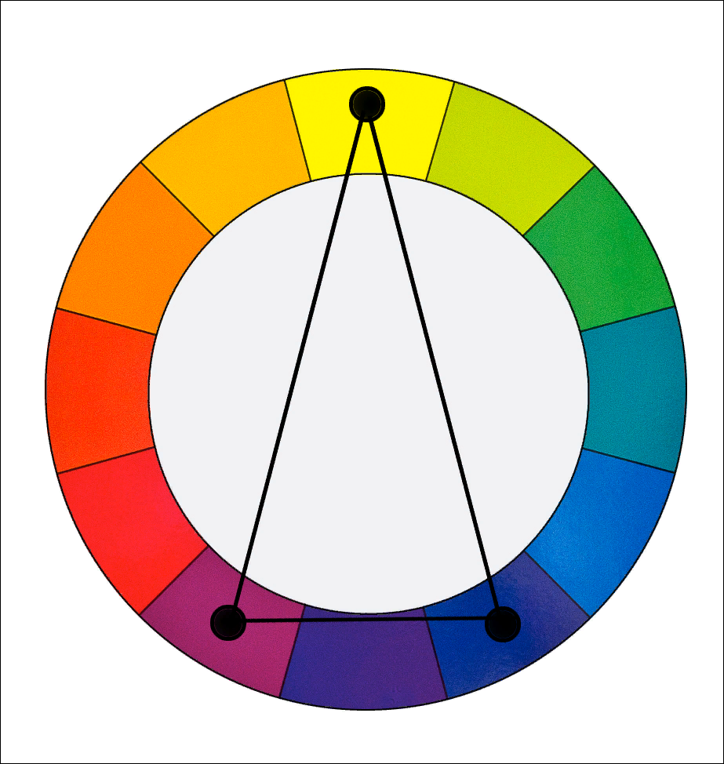

Slide 17
Вопросы на закрепление
Что называется моделированием?
Перечислите этапы моделирования.
Что я должна учесть при моделирование своего изделия?

Slide 18
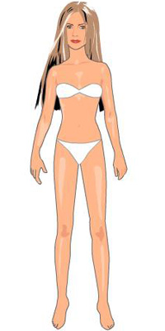

Slide 21
Ателье_____________

Slide 22
Рефлексия
было интересно…
было трудно…
теперь я могу…
я научилась…
меня удивило…
мне захотелось…

